Slide 1

Q & A
上完 App 課程後我的技術能力可以到哪?
完整符合大多數 Android App 徵才所要求的技術門檻。甚至可能是資深工程師才要會的資料串接與大數據資料呈現技術，課堂中也都會教授。
有能力可以自主開發 App 且上架
有哪些 App ?
智慧辨識App、行動商務App、智慧地圖導航App、財經小幫手App 等多種遊戲App…
Java Servlet
1

Slide 2
綱 要
一、送出請求 (request)
二、處理請求 (GenericServlet & HttpServlet)
三、實作我的第一個 Servlet
四、分析請求
五、送出回應
六、生命週期

Slide 3
綱 要
一、送出請求 (request)
二、處理請求 (GenericServlet & HttpServlet)
三、實作我的第一個 Servlet
四、分析請求
五、送出回應
六、生命週期

Slide 4
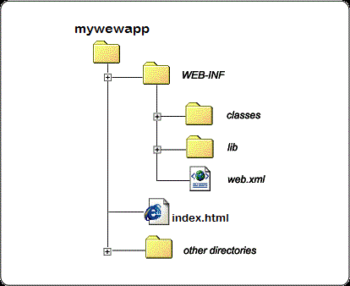
Java Web應用程序的目錄結構
該目錄是配置設定(meta-info)目錄。存儲在此處的文件不應從瀏覽器訪問
classes 目錄包含所有已編譯的 Java 類
Web 應用程序使用的所有 JAR 資源文件
web 應用部署描述檔

Slide 5
WAR 檔
打包
mywewapp.war
Web應用程式歸檔，web application archive。是一種JAR檔案，其中包含用來分發的JSP、Java Servlet、Java類、XML檔案、標籤庫、靜態網頁（HTML和相關檔案），以及構成Web應用程式的資源。

Slide 6
一、送出請求 (request)
瀏覽器送出請求的事件 (request event)
超連結 Hyperlink。
HTML 表單 (submit)。
利用瀏覽器的網址列。
Javascript：reload() or submit() 方法
送出請求的 HTTP 方法：
GET、HEAD、POST、PUT、DELETE、OPTIONS 與 TRACE。

Slide 7
一、送出請求 (request)
使用 Get 的情境與限制：
欲得到指定資源(網頁、文件或圖片影像等)
Bookmark (加入到我的最愛)
在不管安全性的情況下與 Server 有少量的互動
整體 URL 最好不要超過 240 個字元
使用 Post 的情境與限制：
傳送大量資料或檔案請求 Server 予以協助處理。
上傳的資料或檔案大小基本上沒有限制。

Slide 8
綱 要
一、送出請求 (request)
二、處理請求 (GenericServlet & HttpServlet)
三、實作我的第一個 Servlet
四、分析請求
五、送出回應
六、生命週期

Slide 9
二、處理請求
JavaEE 的文件中提供二種 Servlet 套件供開發人員使用
javax.servlet
在 javax.servlet 套件中我們可以使用 GenericServlet 類別開發一般性的 Servlet 供伺服器使用而 GenericServlet 也將實作 Servlet 類別
javax.servlet.http
若要將客戶端與伺服端彼此能夠更緊密的溝通且需要用到 HTTP 協定時通常我們會使用 HttpServlet 類別來開發
一般來說要開發與協定有關的 Servlet 時應該要繼承 HttpServlet 類別，反之則繼承 GenericServlet 類別。

Slide 10
二、處理請求
GenericServlet：
GenericServlet 類別可管理 Servlet 的生命週期 (init()、destroy())，Servlet 環境變數與log。
使用 GenericServlet 時應要覆寫 service() 方法並處裡 client 端的 request。

Slide 11
二、處理請求
GenericServlet 處理請求與回應
(request / response) 的流程：
request
<<GenericServlet>>
Client
Server
service()
response

Slide 12
二、處理請求
HttpServlet：
用到Http協定時可使用HttpServlet。
使用 HttpSerevlet 類別時若非必要請不要覆寫 service() 方法。
service() 會自動根據 client 端所請求的 HTTP 來分派 doXXX() 方法，GET request 則分派到 doGet() 方法，POST request 則分派到 doPost() 方法，所以有關處裡 request 的程式碼應寫在 doXXX() 方法中。

Slide 13
二、處理請求
HttpServlet 處理請求與回應
(request / response) 的流程：
request
<<HttpServlet>>
Client
Server
doGet()
service()
doPost()
response

Slide 14
二、處理請求
HttpServlet 中提供了 2 組 service() 方法：
Client 端所發出的請求會先被 HttpServlet 中的 service(ServletRequest req, ServletResponse resp) 首先接到再轉交給 service(HttpServletRequest req, HttpServletResponse resp)，之後此方法會根據請求的HTTP的方法分派到對應的 doXXX() 方法進行實作。
service(ServletRequest req, ServletResponse resp)
service(HttpServletRequest req, HttpServletResponse resp)
請注意 service() 是一個覆載方法

Slide 15
二、處理請求
GenericServlet 與 HttpServlet 類別
GenericServlet 與 HttpServlet 類別都是 abstract 類別，HttpServlet 則會繼承 GenericServlet 類別。
GenericServlet 類別 | HttpServlet 類別
public abstract class GenericServlet extends java.lang.Object implements Servlet, ServletConfig, java.io.Serializable | public abstract class HttpServlet extends GenericServlet implements java.io.Serializable

Slide 16
二、處理請求
類別關係圖：
<<interface>>
Servlet
<<abstract>>
HttpServlet
<<abstract>>
GenericServlet
<<interface>>
ServletConfig
<<interface>>
Serializable

Slide 17
二、處理請求
HTTP 方法對應於 HttpServlet 方法：
HTTP 方法 | HttpServlet 方法
GET | doGet()
HEAD | doHead()
POST | doPost()
PUT | doPut()
DELETE | doDelete()
OPTIONS | doOptions()
TRACE | doTrace()

Slide 18
綱 要
一、送出請求 (request)
二、處理請求 (GenericServlet & HttpServlet)
三、實作我的第一個 Servlet
四、分析請求
五、送出回應
六、生命週期

Slide 19
三、實作我的第一個 Servlet
實作三個Servlet
通用型 GenericServlet
servlet.GeroageServlet (web.xml 部署) 喬治
Http協定型 HttpServlet
servlet.HelenServlet (web.xml 部署) 海倫
servlet.HelloServlet (@註釋 部署) 哈囉

Slide 20
三、實作我的第一個 Servlet
我的第一個 GenericServlet 程式：
GeorgeSevlet.java
必須要 import javax.servlet.* 類別函式庫
與 import java.io.* 類別函示庫(利用
PrintWriter 類別將資訊 Response 給
Client 端) 。
01. import javax.servlet.*; 02. import java.io.*; 03. public class GeorageServlet extends GenericServlet { 04. public void service(ServletRequest req, ServletResponse res) 05. throws IOException { 06. PrintWriter out = res.getWriter(); 07. out.println("HelloWorld!"); 08. out.close(); 09. } 10. }
繼承 GenericServlet class
實作 service() 方法
取得 getWriter 物件
將 ”HelloWorld” 字串透過 out 物件回應 ( Response ) 給 Client 端

Slide 21
三、實作我的第一個 Servlet
程式部署 → DD 檔 web.xml：
Servlet 類別名稱
… <servlet> <servlet-name>GeorageServlet</servlet-name> <servlet-class>servlet.GeorageServlet</servlet-class> </servlet> <servlet-mapping> <servlet-name>GeorageServlet</servlet-name> <url-pattern>/servlet/GeorageServlet</url-pattern> </servlet-mapping> …
完整 servlet 類別名稱
Fully Qualified Name
設定 url pattern

Slide 22
三、實作我的第一個 Servlet
http://localhost:8080/JavaWebCourse/servlet/GeroageServlet
URL Pattern
Web Application Name
Host Name
Protocol

Slide 23
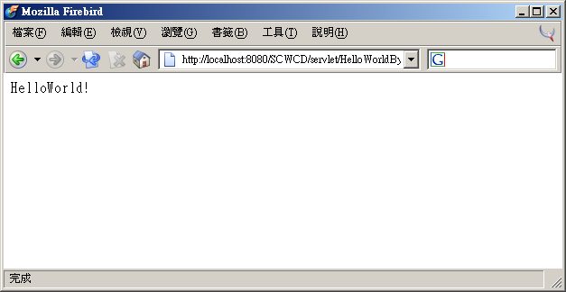
三、實作我的第一個 Servlet
http://localhost:8080/JavaWebCourse/servlet/GeroageServlet

Slide 24
三、實作我的第一個 Servlet
我的第一個 HttpServlet 程式：
HelenServlet.java
01. import javax.servlet.*; 02. import javax.servlet.http.*; 03. import java.io.*; 04. public class HelenServlet extends HttpServlet { 05. public void doGet(HttpServletRequest req, HttpServletResponse res) 06. throws IOException { 07. res.setContentType("text/html;charset=UTF-8"); 08. PrintWriter out = res.getWriter(); 09. out.println("HelloWorld By HttpServlet!"); 10. out.close(); 11. } 12. }
繼承 HttpServlet class
必須要import javax.servlet.http.*類別函式庫
doXXX() 的參數列分別是：
HttpServletRequest 與HttpServletResponse 請注意有 Http !

Slide 25
三、實作我的第一個 Servlet
程式部署 → DD 檔 web.xml：
… <servlet> <servlet-name>HelenServlet</servlet-name> <servlet-class>servlet.HelenServlet</servlet-class> </servlet> <servlet-mapping> <servlet-name>HelenServlet</servlet-name> <url-pattern>/servlet/HelenServlet</url-pattern> </servlet-mapping> …

Slide 26
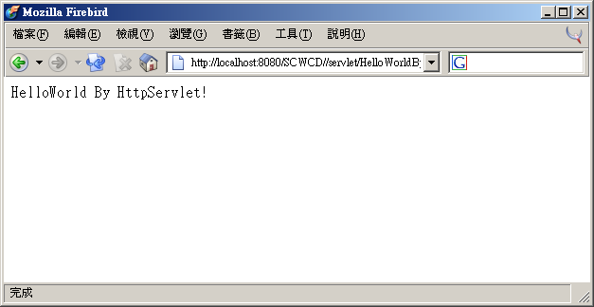
三、實作我的第一個 Servlet
http://localhost:8080/JavaWebCourse/servlet/HelenServlet

Slide 27
三、web.xml
部署描述檔標籤 API 文件
https://docs.oracle.com/cd/E13222_01/wls/docs81/webapp/web_xml.html

Slide 28
三、使用註釋@配置 Servlet
@WebServlet使用標記設定對應
JavaEE 6 (Servlet 3.0)使支援
圖方便，可免去撰寫web.xml。
import javax.servlet.annotation.WebServlet
@WebServlet(
name="Servlet名稱",
urlPatterns={"URL路徑1", "URL路徑2"})

Slide 29
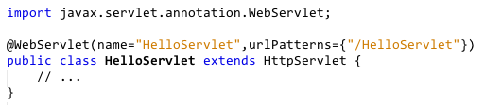
三、使用註釋@配置 Servlet
servlet.HelloServlet

Slide 30
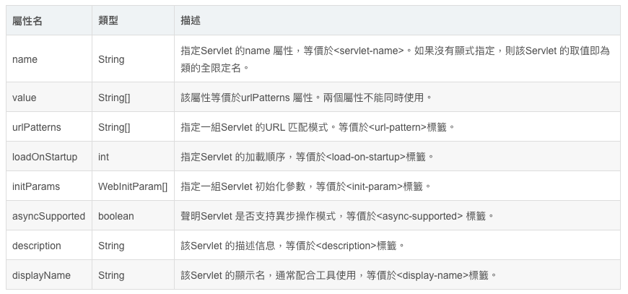
@WebServlet屬性列表
https://tomcat.apache.org/tomcat-9.0-doc/servletapi/javax/servlet/annotation/WebServlet.html

Slide 31
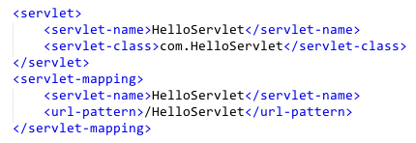
三、使用註釋@配置 Servlet
web.xml
若web.xml與@WebServlet產生定上的衝突，則以web.xml設定為準。
HelloServlet.class

Slide 32
metadata-complete="true"
放置在web.xml文件中的描述符優先於基於@註釋的配置。
甚至可以使用metadata-complete屬性完全禁用Servlet @註釋。
<web-app ... version="3.1" metadata-complete="true">
false (預設)
true 忽略@註釋與 web-fragment.xml 裡的定義 一切以 web.xml 的設定為準

Slide 33
綱 要
一、送出請求 (request)
二、處理請求 (GenericServlet & HttpServlet)
三、實作我的第一個 Servlet
四、分析請求
五、送出回應
六、生命週期

Slide 34
四、分析請求
利用 ServletRequest 所提供的方法進行分析：
方法名稱
String getParameter(String name) → 取得 name 參數的內容值。
String[] getParameterValues(String name) → 取得 name 參數的內容值集合。
Enumeration getParameterNames() → 取的所有 client 所送來的參數名稱。

Slide 35
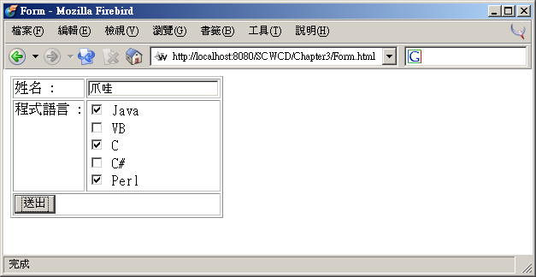
四、分析請求
HTML Form：

Slide 36
四、分析請求
HTML code：
<HTML> <HEAD><TITLE>Form</TITLE></HEAD> <BODY> <Form METHOD="POST" ACTION="./servlet/QuesServlet"> <table border="1"> <tr><td>姓名 : </td><td><Input type="text" name="myName"></td></tr> <tr> <td valign="top">程式語言 : </td> <td> <input type="checkbox" name="program" value="Java"> Java <br> <input type="checkbox" name="program" value="VB"> VB <br> <input type="checkbox" name="program" value="C"> C <br> <input type="checkbox" name="program" value="C#"> C# <br> <input type="checkbox" name="program" value="Perl"> Perl <br> </td> </tr> <tr> <td colspan="2"><input type="submit"></td></tr> </table></Form></BODY></HTML>
調用 getParameter()
調用 getParameterValues()

Slide 37
四、分析請求
抓取 “myName” 變數內容：
String myName = req.getParameter("myName");
抓取 “program” 變數內容：
String[] program = req.getParameterValues("program");
利用 for-loop 將陣列裡面的內容依序取出。

Slide 38
四、分析請求
觀察提交表單Get與Post有何異同？
<form method="Get" ...>
<form method="Post" ...>
無論此請求中使用的特定HTTP方法如何，HTTPServletRequest對像都將以相同的方式向您顯示此參數。 參數的存在並不一定意味著它實際上具有非空或有效值。因此，在使用參數值之前，首先驗證它們是很重要的。 HTTP協議將所有參數作為字串傳輸，因此您可能必須解析值並轉換數據類型。

Slide 39
綱 要
一、送出請求 (request)
二、處理請求 (GenericServlet & HttpServlet)
三、實作我的第一個 Servlet
四、分析請求
五、送出回應
六、生命週期

Slide 40
五、送出回應
利用 ServletResponse 所提供的方法來回應：
setContentType()
getWriter()
getOutputStream()
利用 HTTPServletResponse 所提供的方法來回應：
setHeader()
setStatus()
sendRedirect()
sendError()

Slide 41
五、送出回應
ServletResponse.setContentType()
設定 response 的內容型態與編碼方式
例：setContentType("text/html;charset=utf-8");
合法的 content type 包含：
text/html、image/jpeg、application/jar 等。
setContentType 預設為 text/html
setContentType 應宣告在 PrintWriter 或任何回應物件宣告之前。

Slide 42
五、送出回應
ServletResponse.getWriter()
取得 java.io.PrintWriter 物件，PrintWriter 物件將會送出 character 資料到 client 端。
例：res.getWriter();
使用時機：Server 端欲產生 HTML Code 或文字資料到 Client 端時。

Slide 43
五、送出回應
ServletResponse.getOutputStream()
取得 java.io.OutputStream 物件，OutputStream 將會傳送位元組陣列到 client 端。
例：res.getOutputStream();
使用時機：假設 Server 端要傳送一的檔案到 client 端，可以利用 OutputStream 來取代原先的 PrintWriter 物件。

Slide 44
五、送出回應
注意事項：
在同一個 Servlet 當中 PrintWriter 與 OutputStream 僅能使用一種，使用了 PrintWriter 就不能再使用 OutputStream，否則會產生 IllegalStateException。

Slide 45
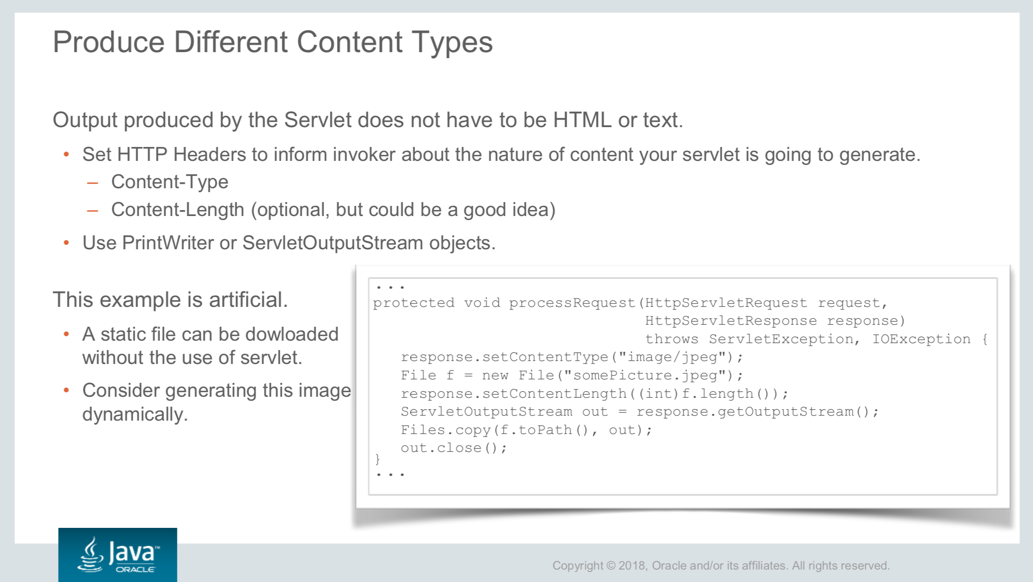
五、送出回應

Slide 46
五、送出回應
HttpServletResponse 中管理 Header 的方法：
void setHeader(String name, String value)
設定 header 藉由 name-value pair。
setIntHeader(String name, int value) 、setDateHeader(String name, long date) 、addHeader(String name, String value) 、addIntHeader(String name, int value)與addDateHeader(String name, long date) 等…。
Boolean containHeader(String name)
檢查所指定的 header (name) 是否已設定。

Slide 47
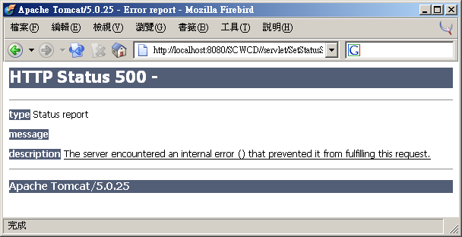
五、送出回應
HttpServletResponse.setStatus(int sc)
設定 Status code 給 response 物件。
例：res.setStatus(500);

Slide 48
五、送出回應
HttpServletResponse.sendRedirect()
重導到某一個網頁。
例：res.sendRedirct(“http://www.yahoo.com”);
使用上要注意：
假設 response 已經 committed 完成(例如已經利用 PrintWriter 物件將資料送給 client 端)之後就不能呼叫 sendRedirect() ， 否則 Servlet Container 會丟出一個 IllegalStateException 例外。
sendRedirect() 不是由 Server 發動的而是由 browser 所發動。

Slide 49
五、送出回應
sendRedirect() 錯誤的使用：
01. PrintWriter out; 02. String s = req.getParameter("s"); 03. out = res.getWriter(); 04. out.println(s); 05. out.flush(); 06. res.sendRedirect("http://www.yahoo.com");
committed 完成之後又再呼叫 sendRedirect() ，Servlet Container 將會丟出 IllegalStateException 例外物件。

Slide 50
五、送出回應
sendRedirect() 正確的使用：
01. PrintWriter out; 02. String s = req.getParameter("s"); 03. if (s.equals("java")) { 04. out = res.getWriter(); 05. out.println(s); 06. out.flush(); 07. } 08. else { 09. res.sendRedirect("http://www.yahoo.com"); 10. }

Slide 51
五、送出回應
HttpServletResponse.sendError()
傳送所指定的狀態碼到 Client 端，瀏覽器會顯示適當的資訊給 end user。
例：
res.sendError(res.SC_UNAUTHORIZED) res.sendError(res.SC_UNAUTHORIZED, "This is UNAUTHORIZED");
若要自定 error 訊息給 client 端請使用 sendError() 而不建議使用 setStatus() 。

Slide 52
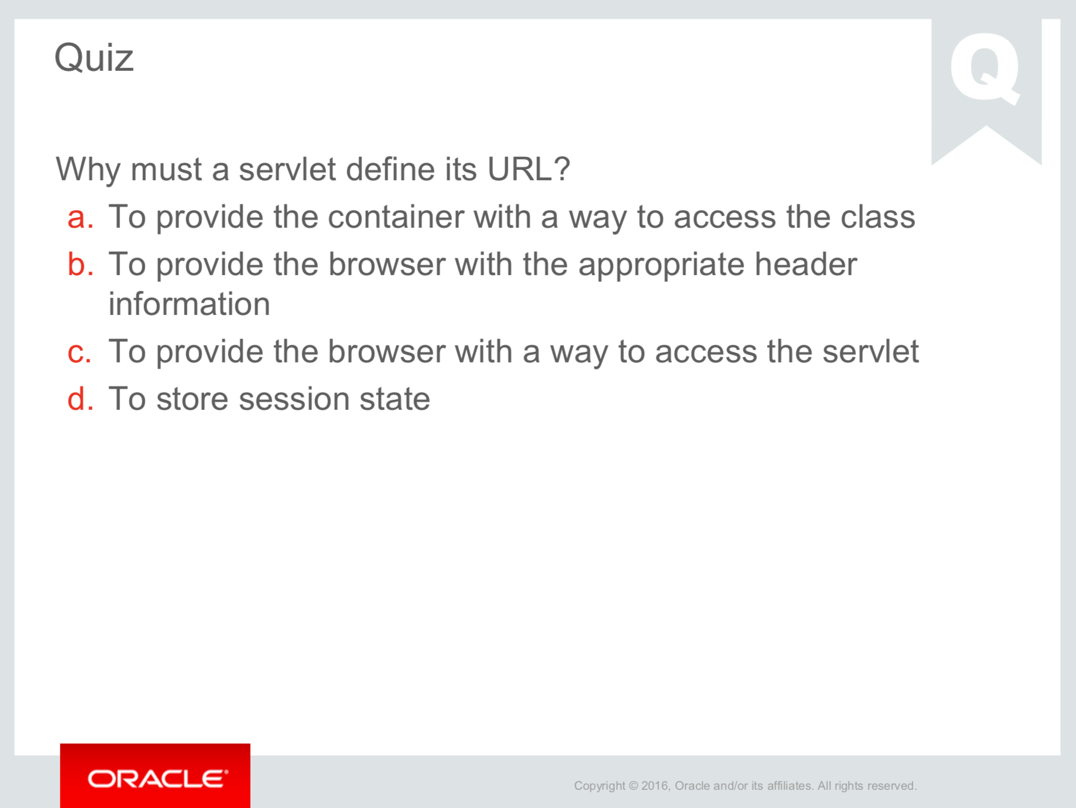
Quiz

Slide 53
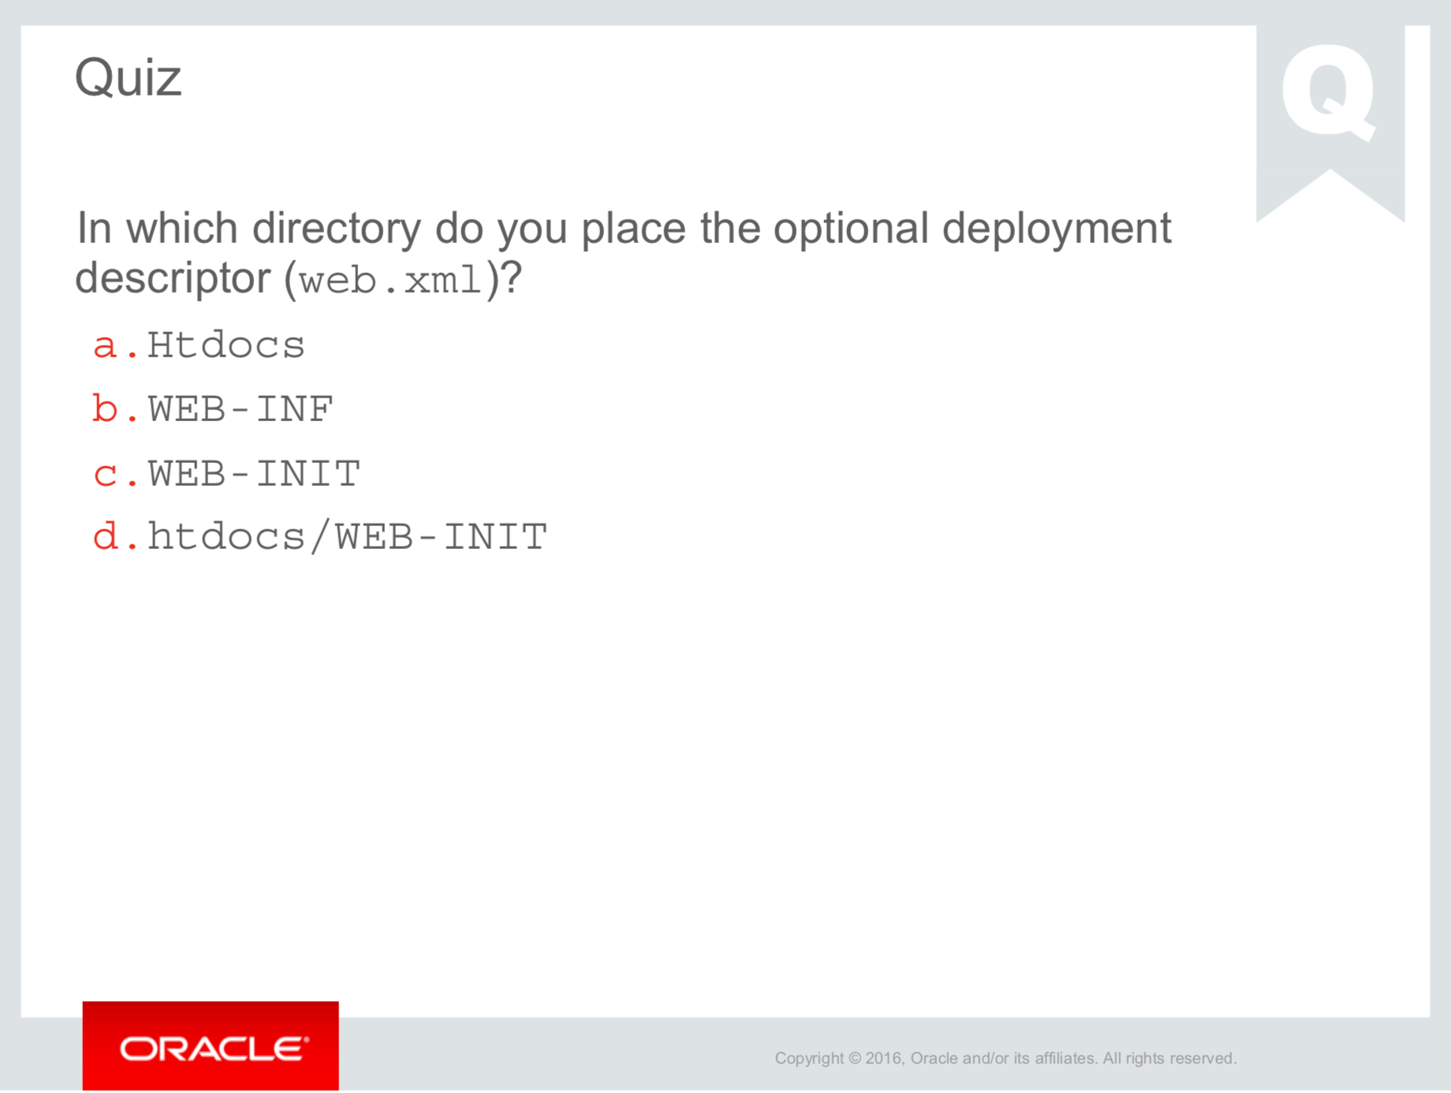

Slide 54


Slide 55
分析 Header
分析 Header 請求：
方法名稱：
String getHeader(String headerName) 取得 headerName 變數名稱的 head 內容值。
Enumeration getHeaders(String headerName) 取得 headerName 的集合資料
Enumeration getHeaderNames() 取得所有 Header 名稱
int getIntHeader(String headerName) 取得 headerName 的整數值

Slide 56
分析 Header
使用 Header 的情境：
在Servlet代碼中處理HTTP協議標頭非常重要，因為它們包含有關調用客戶端的有價值信息。您可以使用標頭查找客戶端使用的瀏覽器，操作系統，國家/地區或語言等。

Slide 57
分析 Header
Servlet 客戶端 HTTP 請求
https://www.runoob.com/servlet/servlet-client-request.html
Servlet 客戶端 HTTP 回應
https://www.runoob.com/servlet/servlet-server-response.html

Slide 58
分析 Header
Header 範例：
取得所有 Header 名稱
Enumeration headers = req.getHeaderNames(); while(headers.hasMoreElements()) { String header = (String)headers.nextElement(); String value = req.getHeader(header); }
取得當下的
Header 元素
判斷是否還有
Header 元素
取得 Header 的內容值

Slide 59
分析 Header
部署 HeaderServlet
web.xml 或 @註釋

Slide 60
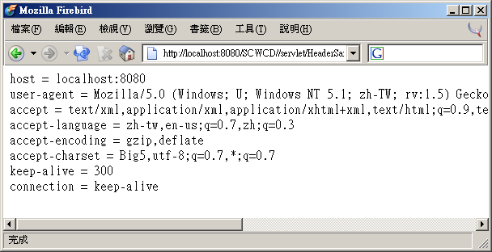
分析 Header
http://localhost:8080/WebAppCource/servlet/HeaderServlet

Slide 61
綱 要
一、送出請求 (request)
二、處理請求 (GenericServlet & HttpServlet)
三、實作我的第一個 Servlet
四、分析請求
五、送出回應
六、生命週期

Slide 62
Servlet 生命週期
Servlet life cycle
載入：Load
初始：Initializing
執行與銷毀：Servcing & Destroy
卸載：Unload

Slide 63
Servlet 生命週期
Loaded
startup
init()
shutdown
Unloaded
Initialized
Servcing
service()
shutdown
destroy()
Destroyed

Slide 64
Servlet 生命週期
與 servlet life cycle 相關的方法：
方法名稱 | 簡要說明
void init(ServletConfig config) | ServletContainer 會呼叫此方法來進行 servlet 的初始化
void init() | Developer 可覆寫此方法自行撰寫 servlet 初始化時的相關實作
void service(ServletRequest req, ServletResponse res) | 服務 client 端來的要求 (request)
void destroy() | 當 servlet container 決定要卸載(unload) 該 servlet 前會呼叫並實作此方法

Slide 65
Servlet 生命週期
The servlet container’s perspective
Servlet
Container
Startup
檢視 web.xml
Shutdown
Resource crunch
創建實體 class.forName().newInstance()
並呼叫 default 建構子
呼叫 destroy()
呼叫 init(ServletConfig config) 、init()
Unload
呼叫 service()

Slide 66
載入：Load
當 servlet container 啟動時，會依照 web.xml或 @Annotation 中的定義載入 servlet 實體。
Servlet container 會呼叫 Class.forName(className).newInstance() ，以建立 servlet 的物件實體。
接著再呼叫該 servlet 的預設建構子 (public constructor with no arguments) 。
這整個過程就稱為 “servlet is loaded” 。

Slide 67
初始：Initializing
Initializing
init(ServletConfig config) v.s. init()
實作上會以覆寫 init() 為主，若一定要覆寫 init(ServletConfig config) 則必須記得要呼叫 super.init(ServletConfig config) 為的是將現行的組態傳給 GenericServlet。

Slide 68
初始：Initializing
Servlet API 2.1 之後 init(ServletConfig config) 與 init() 之關係：
ServletConfig _config = null; void init(ServletConfig config) { _config = config // servlet 組態 init(); } void init(){ // Block of Code }

Slide 69
初始：Initializing
Servlet 物件會產生幾個？
在一般的情況下 ServletContainer 只會在初始時呼叫 init(ServletConfig config) 一次，因而僅會有一個物件產生，另外 init() 也因此僅會呼叫一次（註：呼叫init(ServletConfig config) 就是為了要定義組態）
例外狀況（產生多個相同的 Servlet 物件）：
web.xml 中定義多個相同的<servlet>元素
Servlet 實作 SingleThreadModel 介面 implements SingThreadModel (STM)

Slide 70
初始：Initializing
Preinitializing
Servlet container 於啟動的過程中並不一定會把所有 servlet 初始化，而會把這份初始化的工作丟給最先收到的請求(request)來進行，這種行為稱之為 lazy loading。
解決方法：於 web.xml 中的 <servlet> 定義中加上 <load-on-startup> 元素。
例：<load-on-startup>1</load-on-startup> 數值越小越先載入 0 或 “負數” 表示任何時間點皆可載入。

Slide 71
執行與銷毀：Servcing & Destroy
Serving：
Servlet container 接收到 request 時將會分派他們到指定的 servlet instance 並且直接呼叫 service(ServletRequest req, ServletResponse res)

Slide 72
執行與銷毀：Servcing & Destroy
Destroy：
當 servlet continer 認為某一個 servlet 已經很久沒有被使用了就會自行呼叫該 servlet 的 destroy() 方法，將資源歸還給系統。
另外當 servlet container 正在卸載(shutting down)時也會呼叫 servlet 的 destroy() 方法。

Slide 73
執行與銷毀：Servcing & Destroy
覆寫 init() 與 destroy() 時機
一般而言我們會將 servlet 在 init() 所宣告使用的資源，並於 destroy() 中釋放
例如：I/O、Socket、資料庫連線物件等。

Slide 74
卸載：Unload
Unload：
當 servlet 的 destroy() 被呼叫時代表 servlet 的生命週期結束並且系統會針對該 servlet 物件進行 garbage collection 的動作，整個過程完成之後我們可以說該 servlet 已經 unloaded。
所以不論是該 servlet 因閒置過久而遭 servlet container 處分或是因 servlet container 自身進行 shut down，servlet 都將會被 unload。

